Slide 1


Universal Design for Learning: Strategies and Digital Tools to Support All Learners.
Το δικό μας εκπαιδευτικό ταξίδι.

Slide 2
ΠΡΟΓΡΑΜΜΑ ERASMUS+
Universal Design for Learning: Strategies and Digital Tools to Support All Learners.
ΣΥΜΜΕΤΕΧΟΝΤΕΣ ΕΚΠΑΙΔΕΥΤΙΚΟΙ
Αγιασωτέλης Ευστάθιος
Θεοχαράτου Ευγενία
Λάμπου Αικατερίνη
Λούης Φίλιππος
Μαντά Νικολέτα
Τσαμαδιά Ελένη
11^{ο} Γυμνάσιο Αχαρνών
ΔΟΥΒΛΙΝΟ – ΙΡΛΑΝΔΙΑ
Μάιος 2025

Slide 3

Στο πλαίσιο της συμμετοχής μας στο εκπαιδευτικό πρόγραμμα του οργανισμού Teacher Academy στο Δουβλίνο, είχαμε την ευκαιρία να εκπαιδευτούμε σε ένα σύγχρονο και καινοτόμο παιδαγωγικό πλαίσιο, με έμφαση στη συμπερίληψη, τη διερευνητική μάθηση και τη χρήση ψηφιακών εργαλείων στη διδασκαλία.

Slide 4
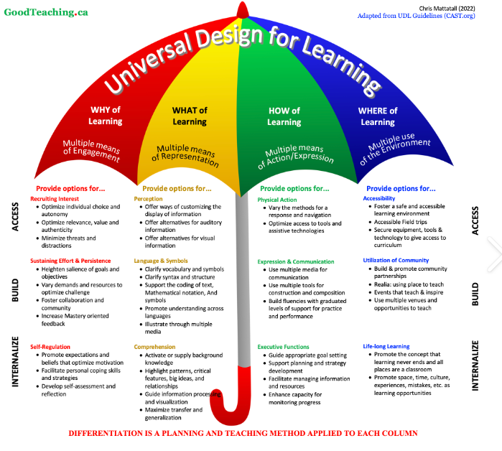
Κεντρικό στοιχείο της επιμόρφωσης αποτέλεσε το μοντέλο Universal Design for Learning (UDL), το οποίο ενισχύει την προσβασιμότητα, τη συμμετοχικότητα και την ισότητα στη μάθηση, λαμβάνοντας υπόψη τις διαφορετικές ανάγκες και δυνατότητες των μαθητών.

Slide 5
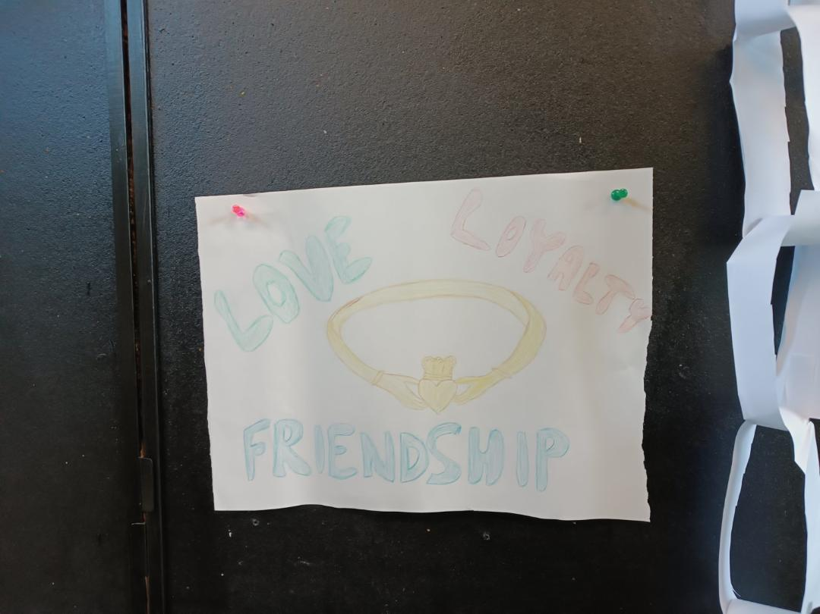
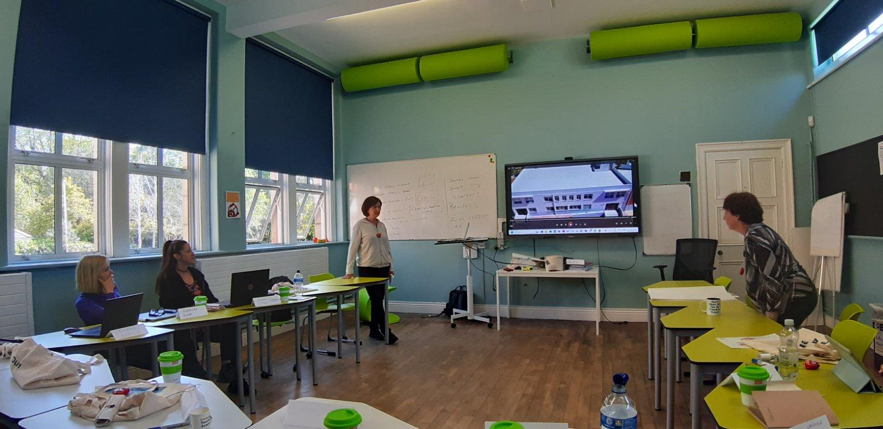
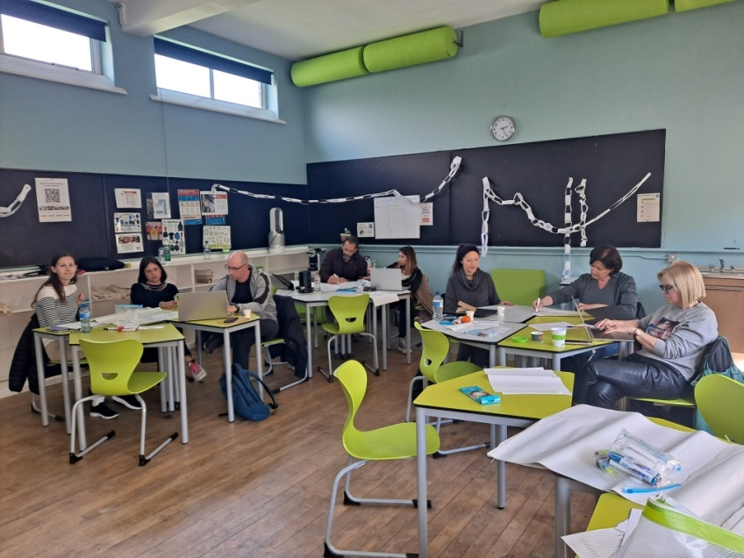
Το διδακτικό πλαίσιο στηρίχθηκε στην ενεργή συμμετοχή , την κριτική σκέψη των εκπαιδευομένων και στη διαφοροποιημένη διδασκαλία, προσαρμοσμένη στις ανάγκες κάθε συμμετέχοντα.

Slide 6






Παράλληλα αξιοποιήθηκαν ψηφιακά εργαλεία, όπως το Padlet, Gamma, ChatterPix, Luma AI, MagicSchool, Menti, για μια πιο διαδραστική και συνεργατική μαθησιακή εμπειρία.

Slide 7
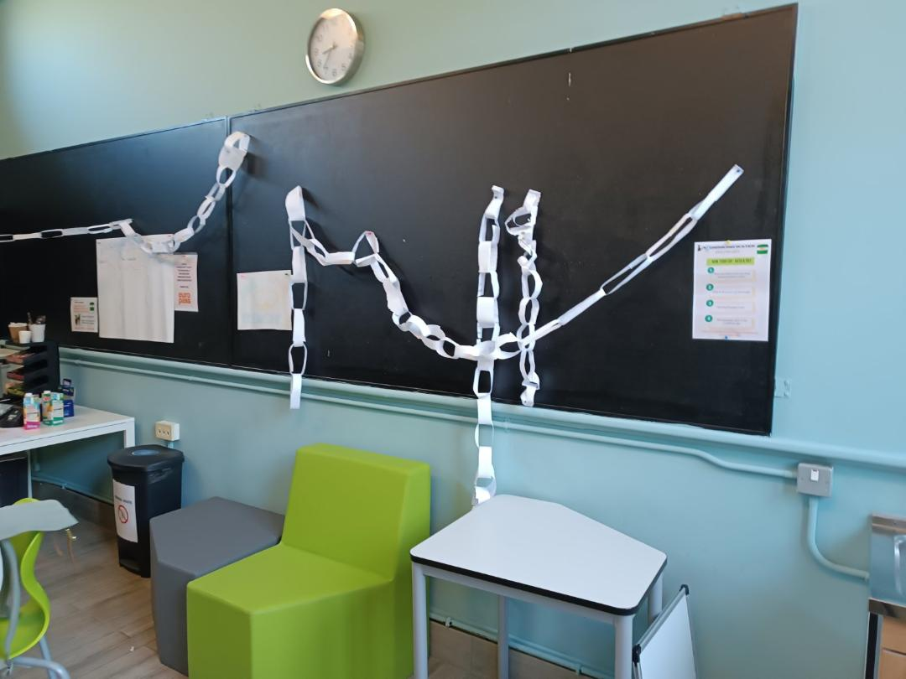
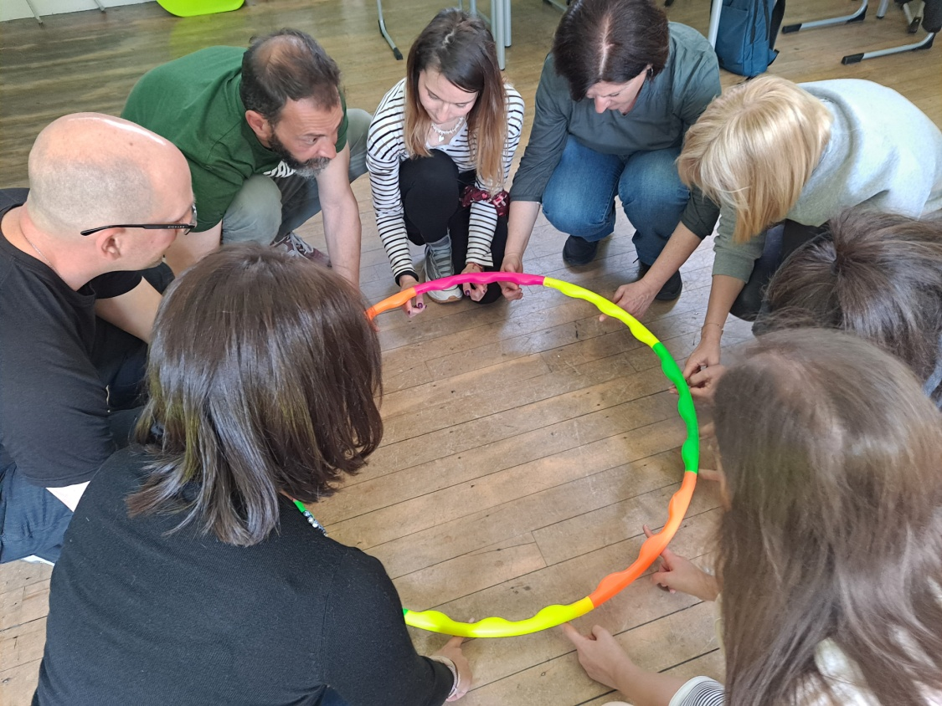
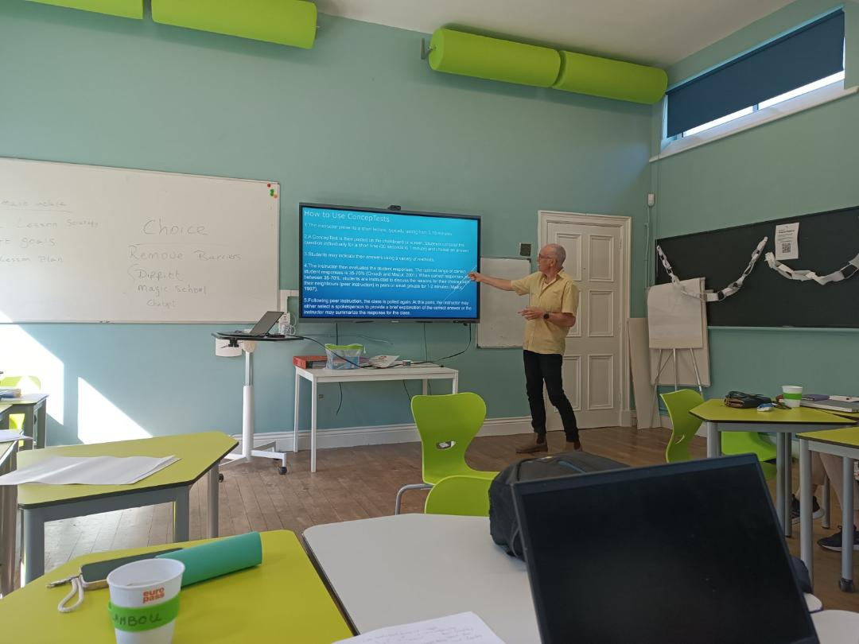
Οι βασικές εκπαιδευτικές μέθοδοι περιλάμβαναν ομαδική εργασία, βιωματικά εργαστήρια και παρουσιάσεις που συνέβαλαν στην ανάπτυξη δεξιοτήτων και την επαγγελματική εξέλιξή μας.

Slide 8
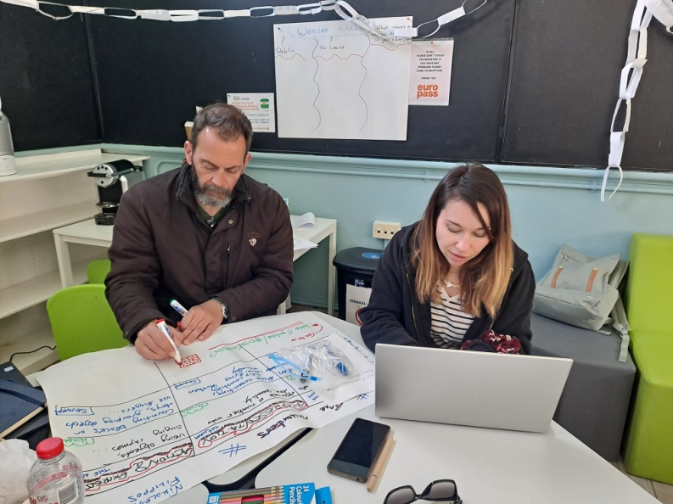
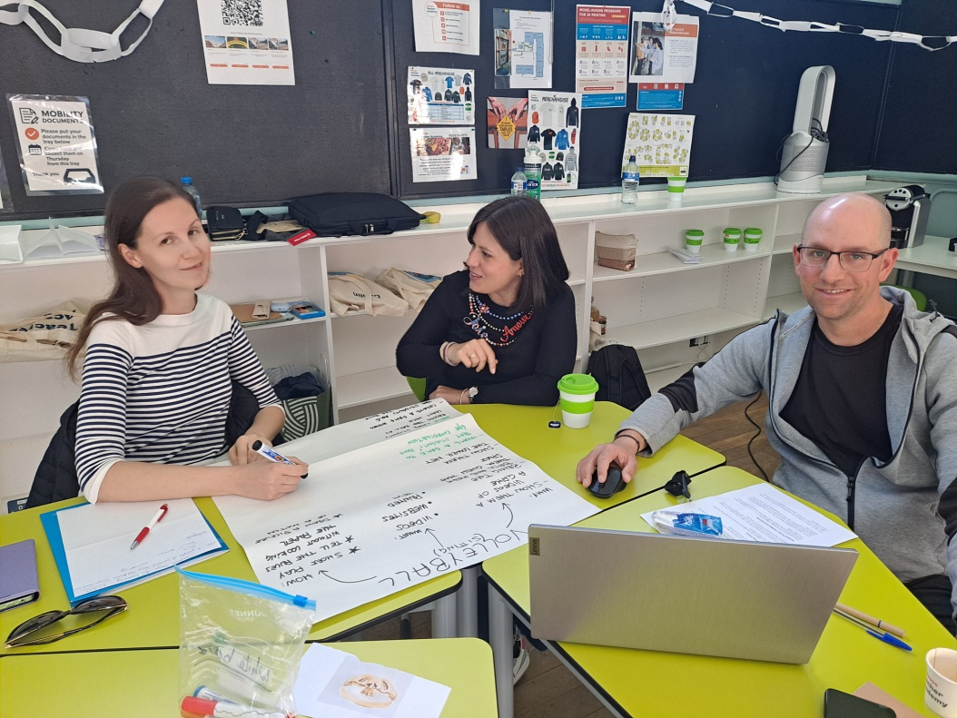
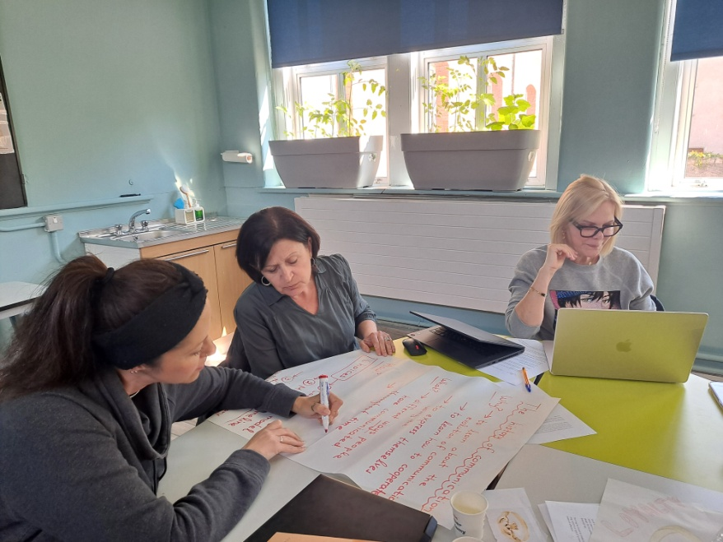

Slide 9
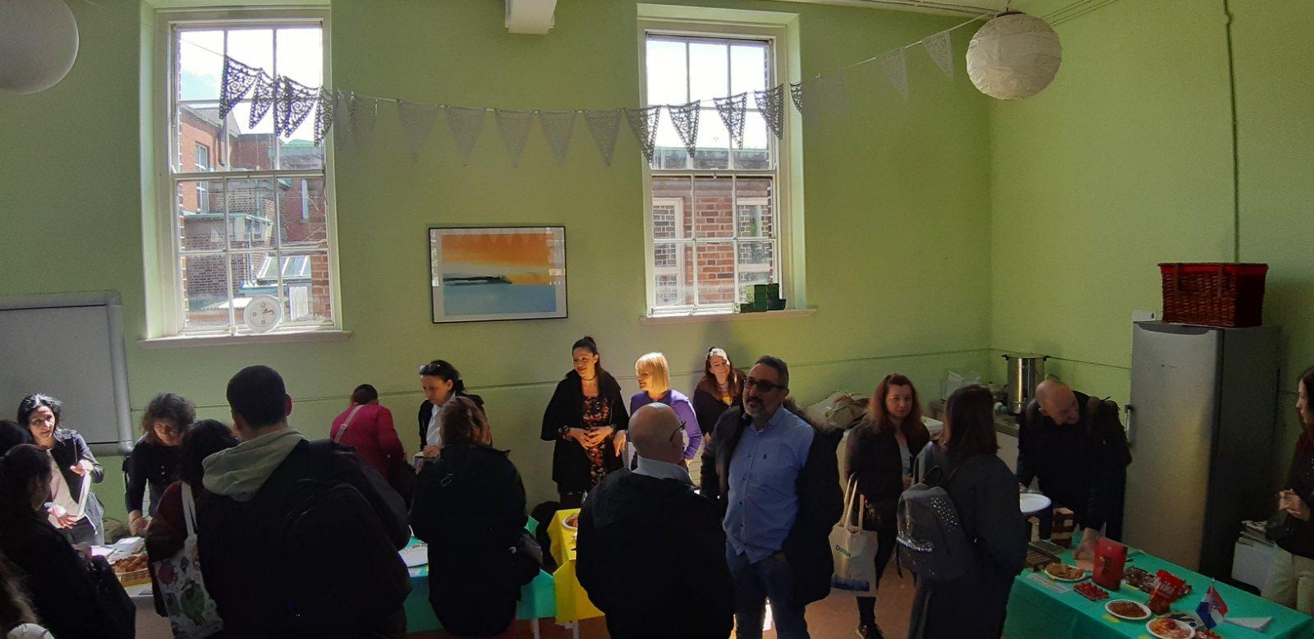
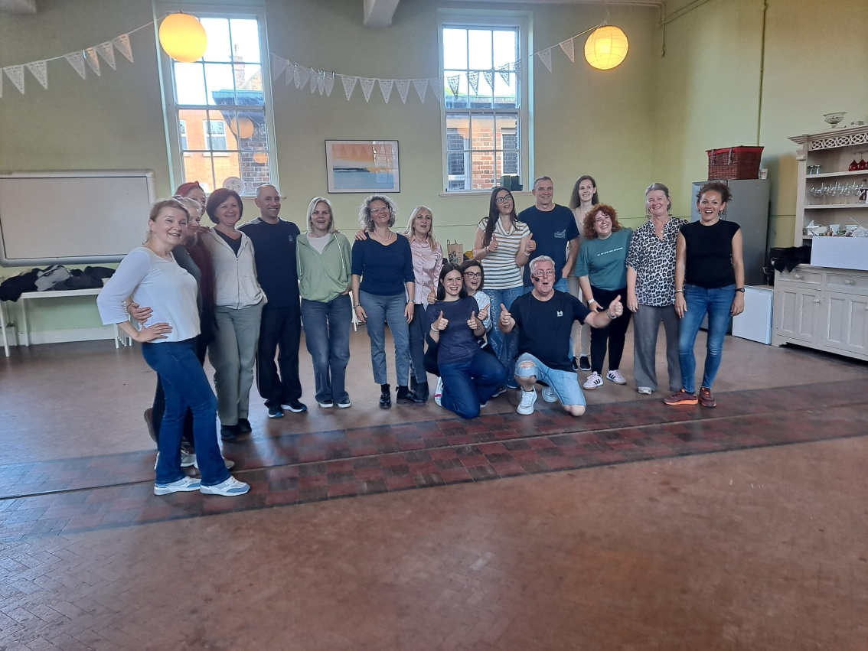
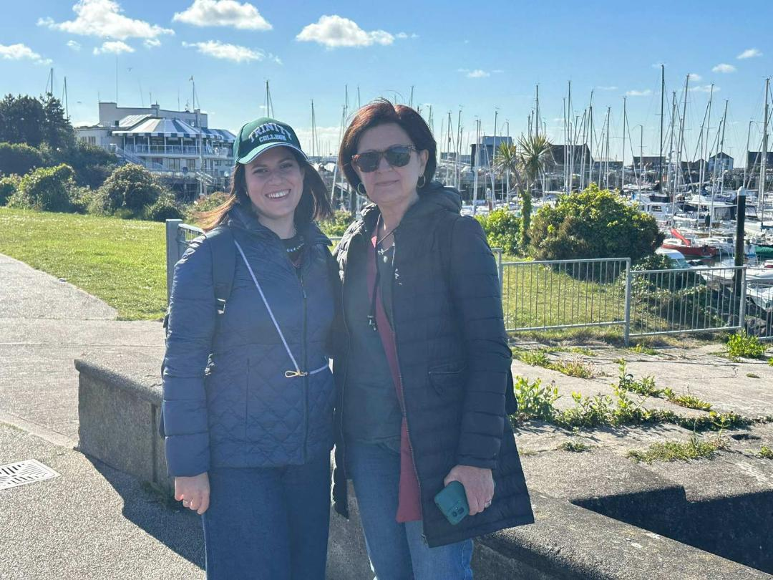
Στο πρόγραμμα συμμετείχαν εκπαιδευτικοί από διάφορες χώρες, γεγονός που μας έδωσε την ευκαιρία για ανταλλαγή απόψεων και εκπαιδευτικών πρακτικών.

Slide 10
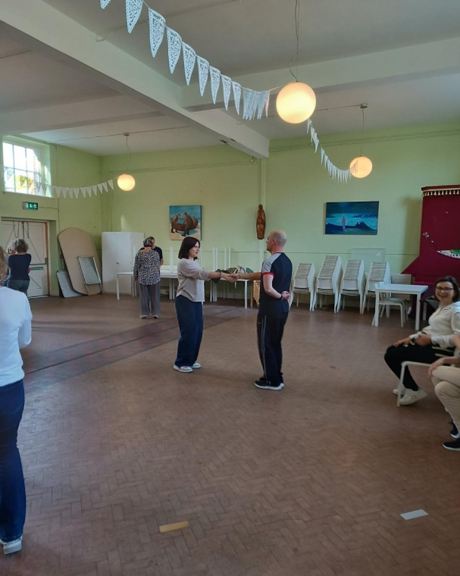
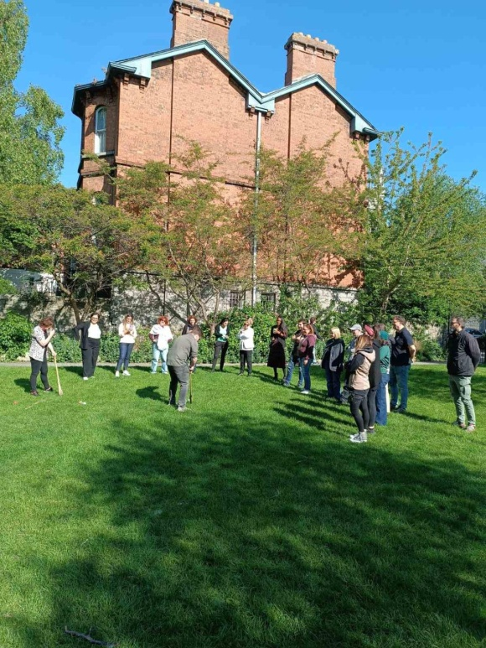
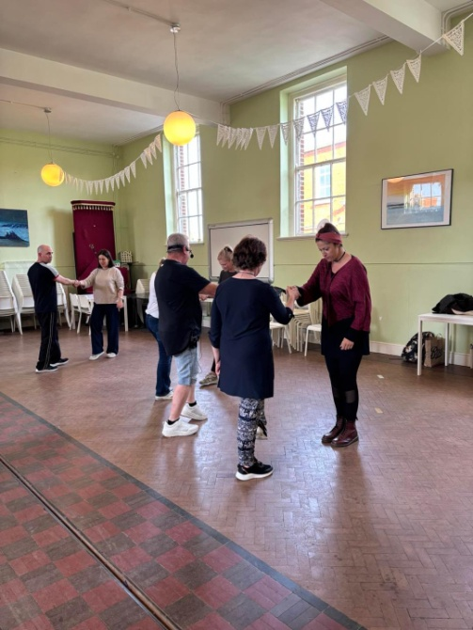
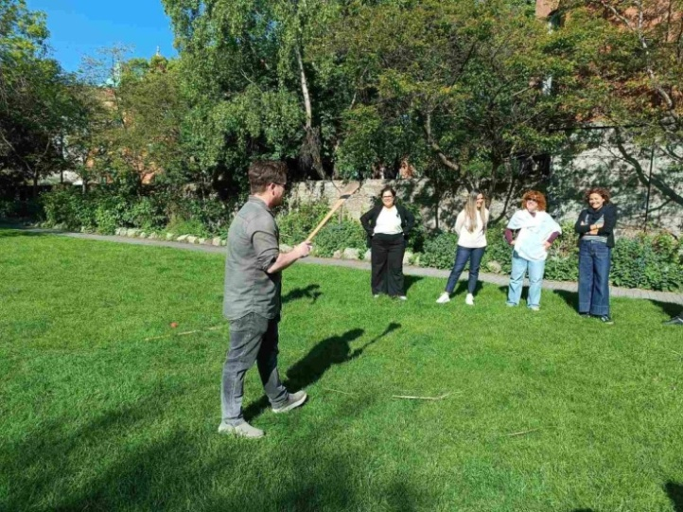
Παράλληλα, μέσα απ’ το πρόγραμμα, μας δόθηκε η ευκαιρία να γνωρίσουμε τους παραδοσιακούς χορούς της Ιρλανδίας και το αγαπημένο τους άθλημα, το Hurling.

Slide 11
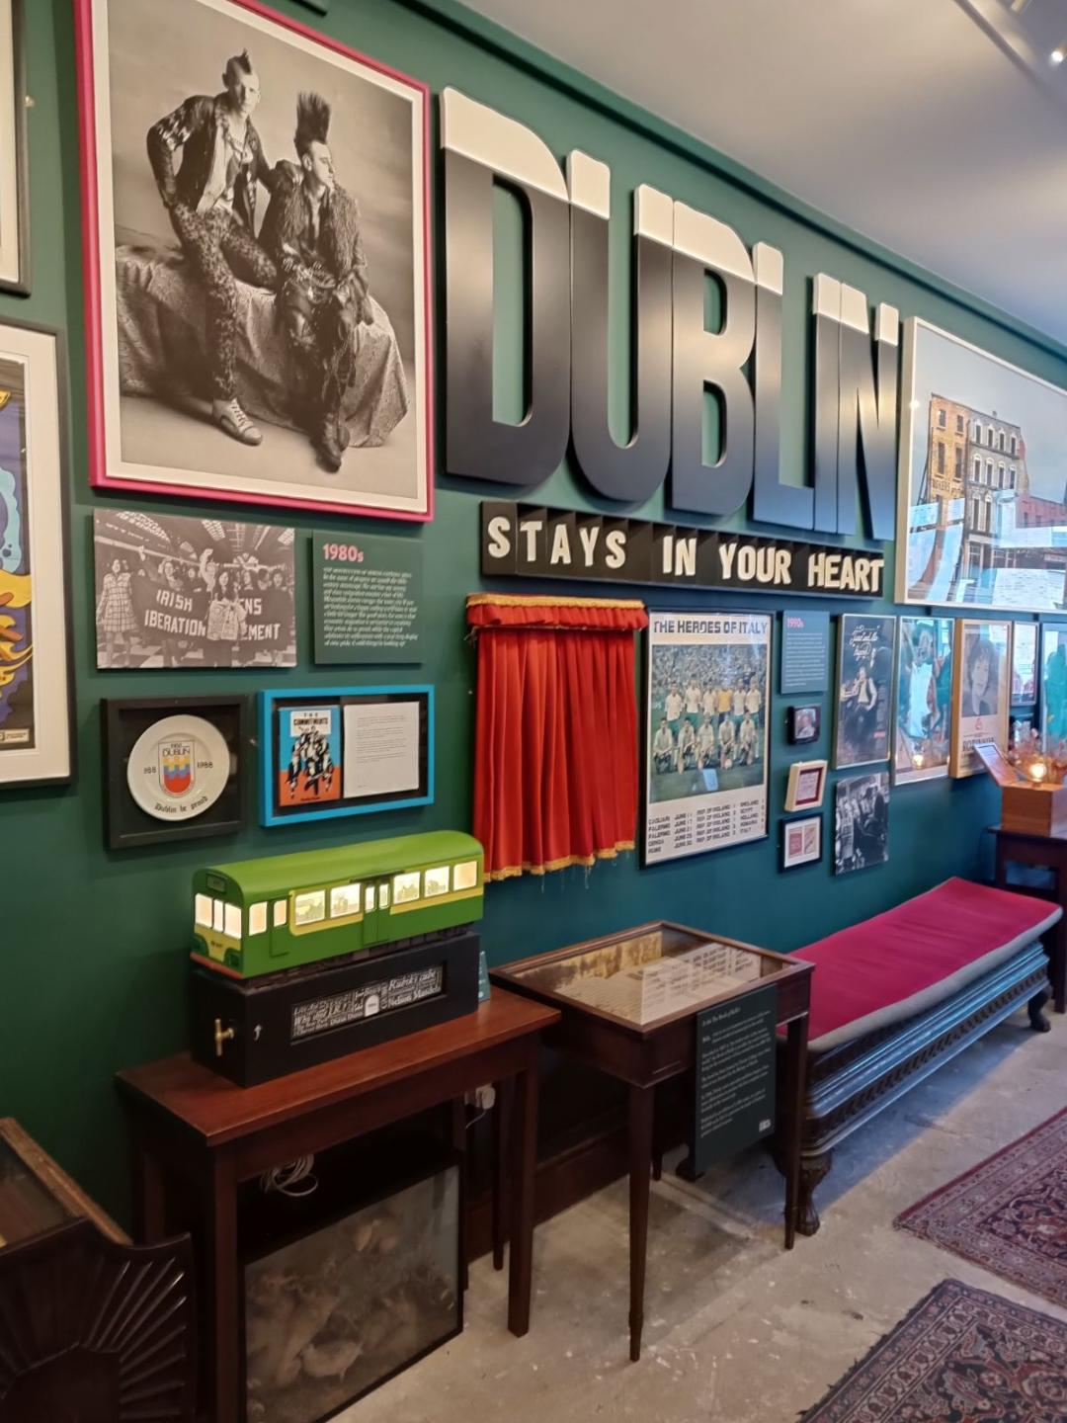
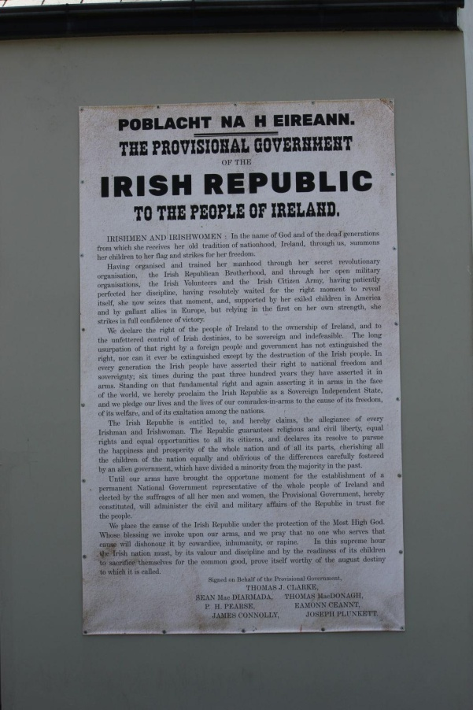
Πέρα όμως από την τυπική εκπαίδευση, είχαμε την ευκαιρία να ανακαλύψουμε την ιστορία και την ομορφιά της Ιρλανδίας - της υπέροχης χώρας που μας φιλοξένησε - μέσα από τις ατελείωτες περιηγήσεις μας.

Slide 12
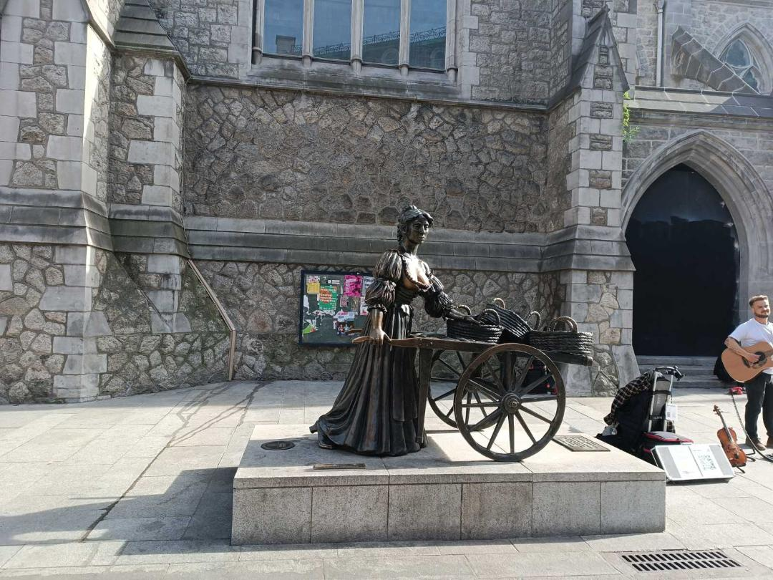
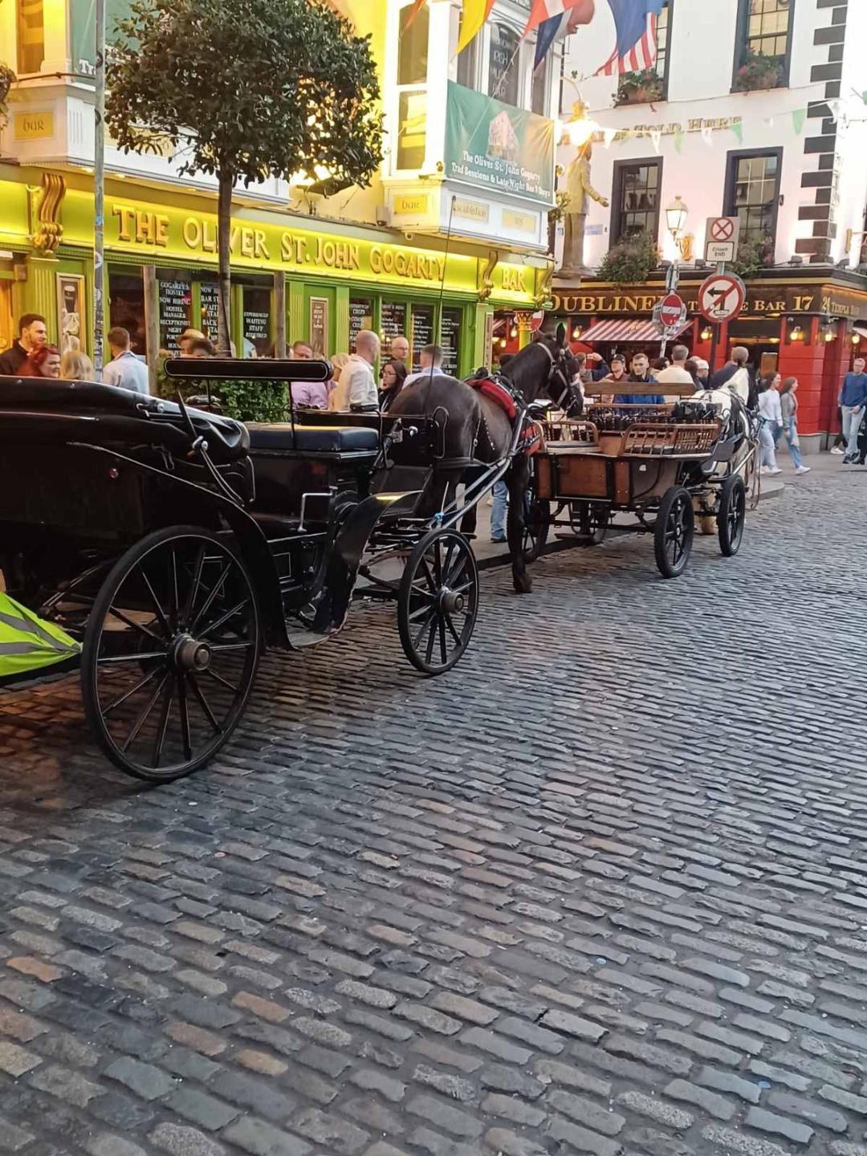

Slide 13
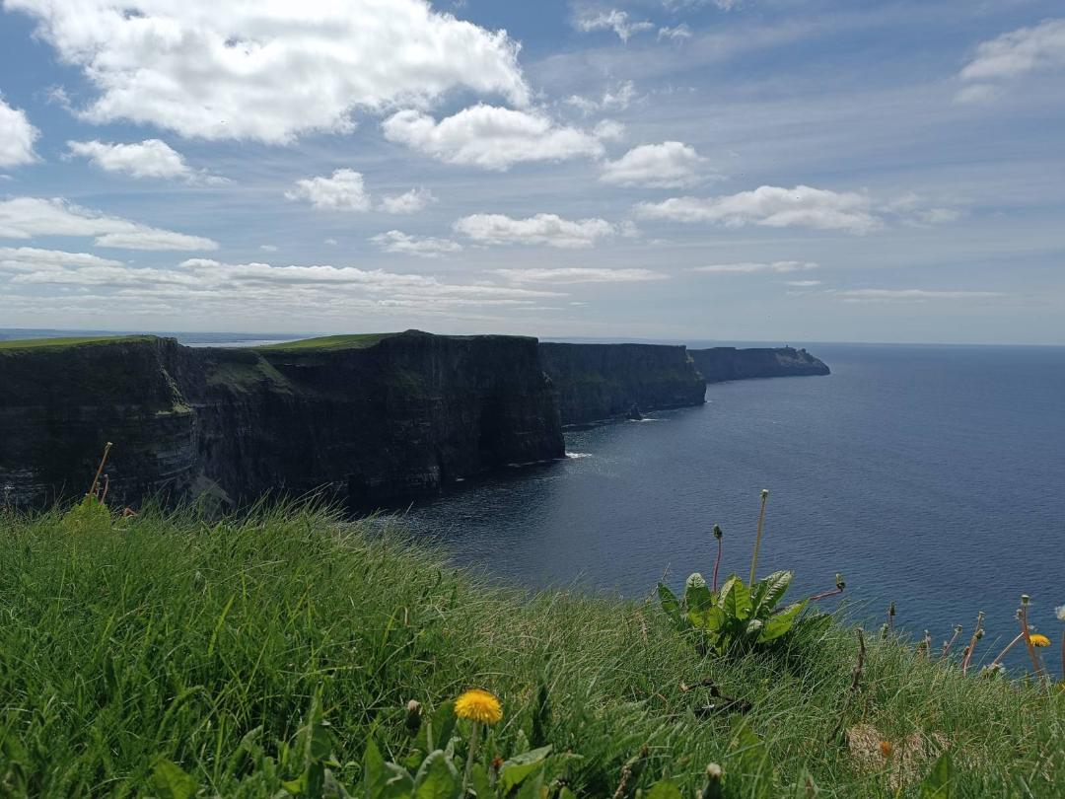
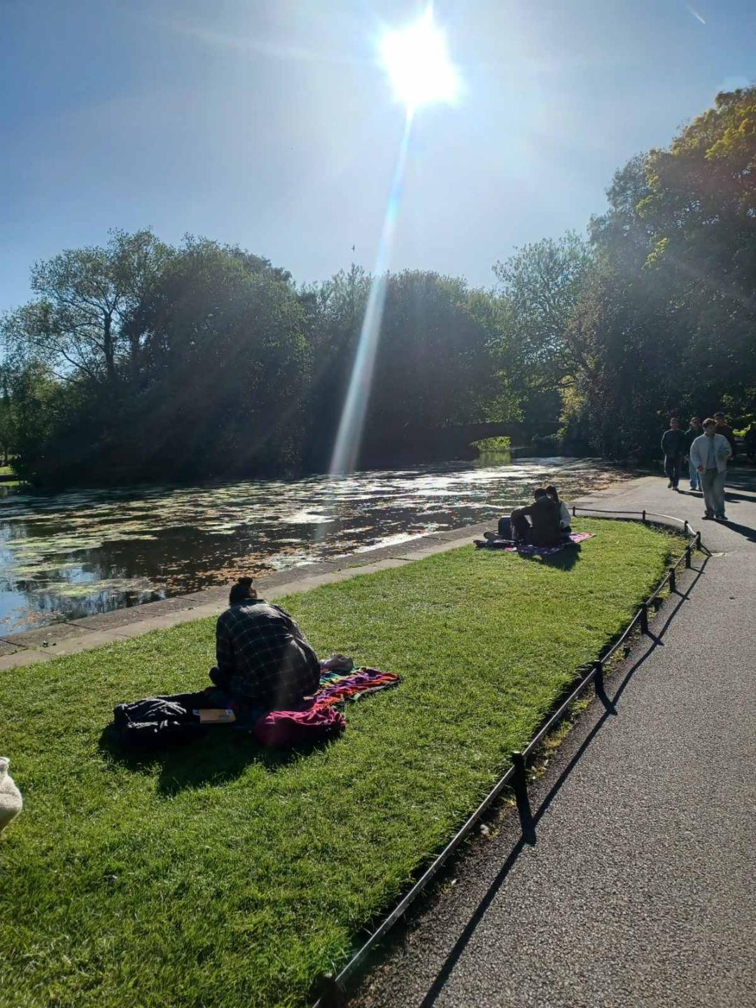
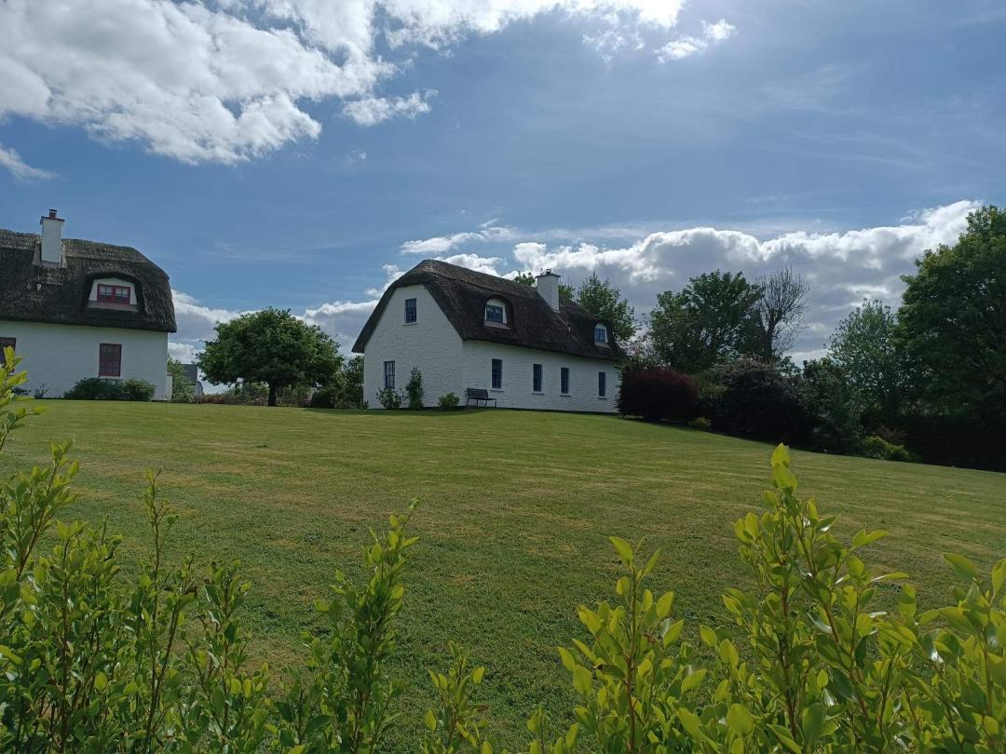

Slide 14
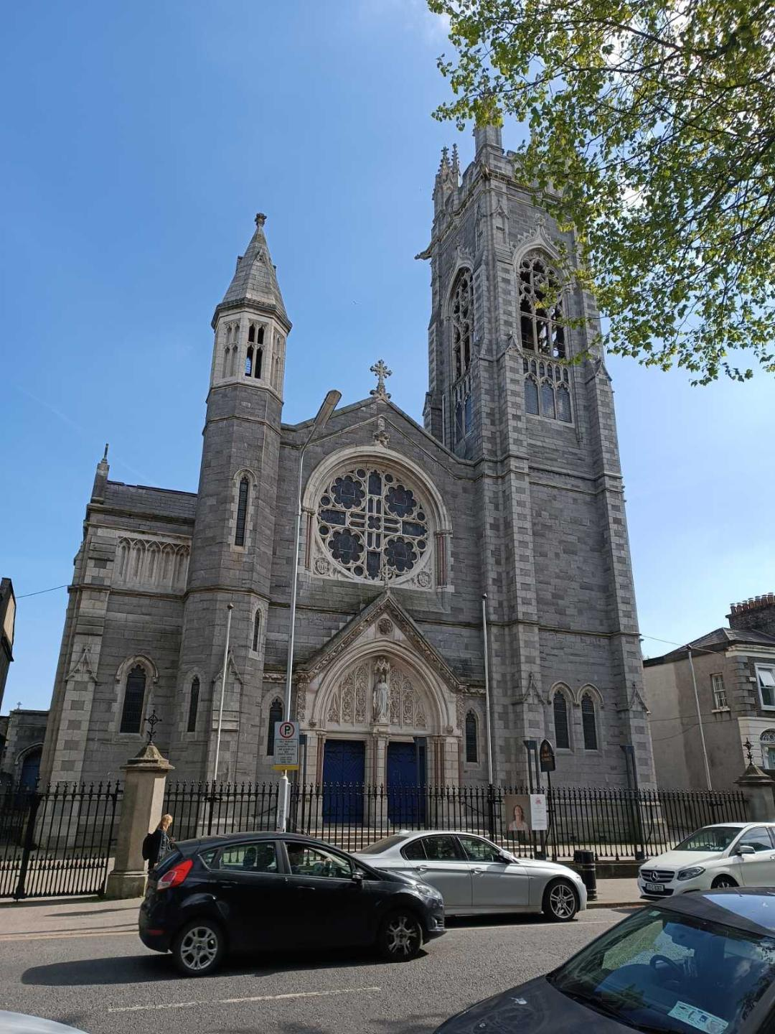
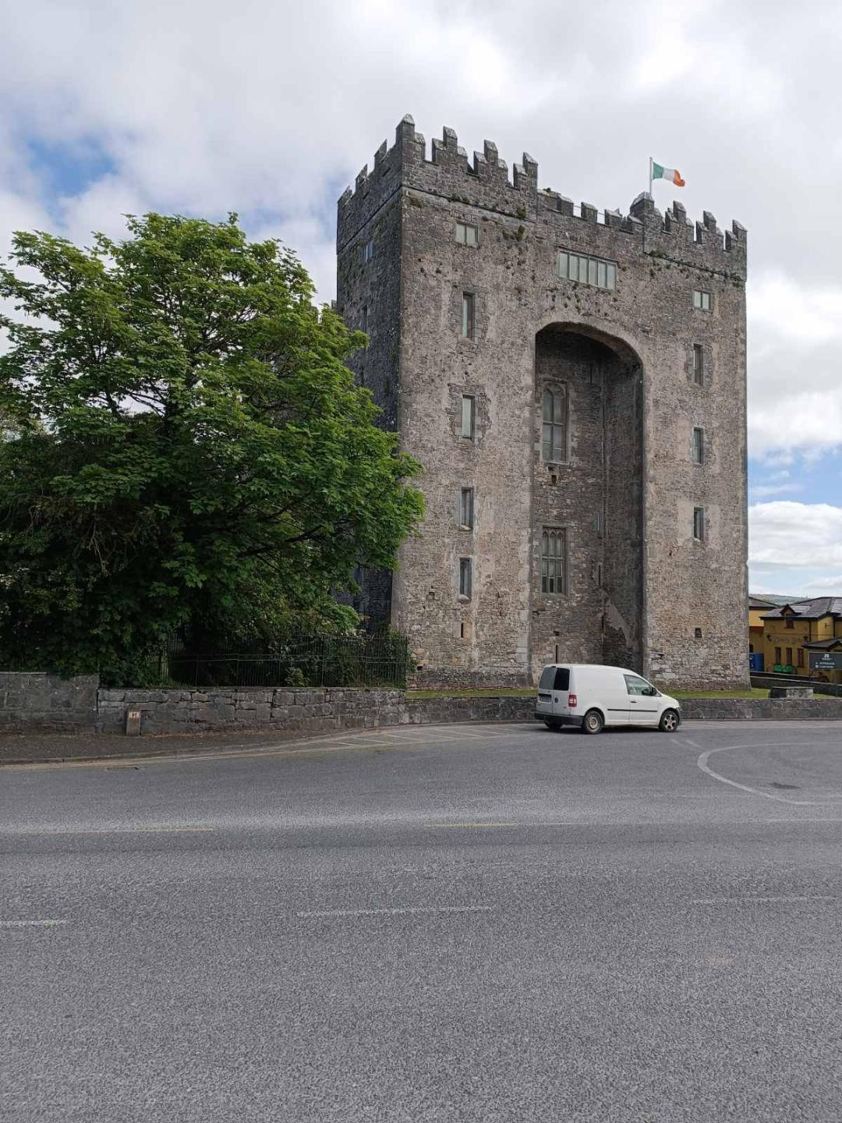
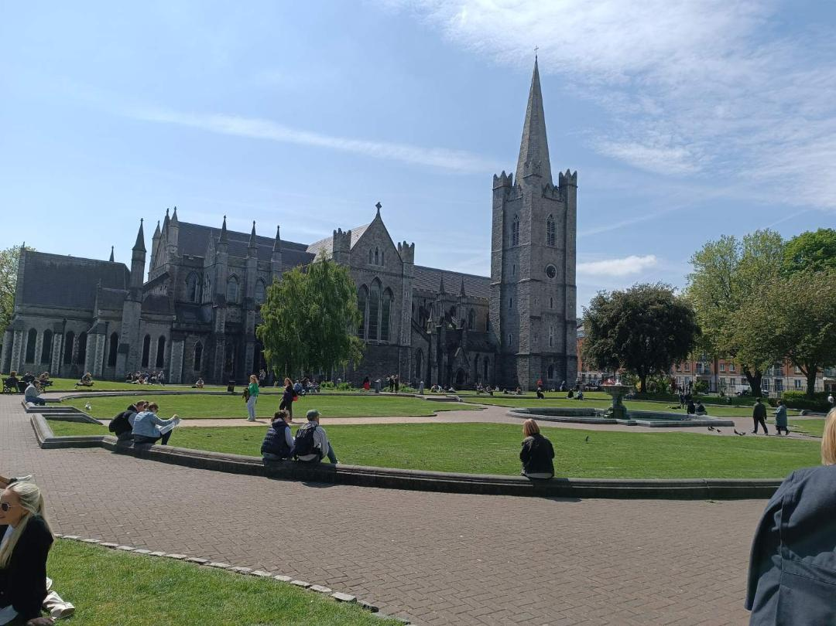

Slide 15
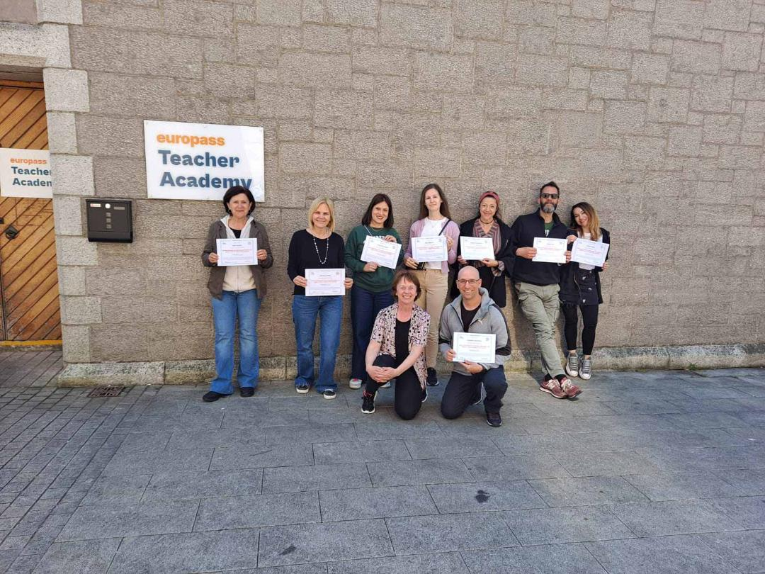
Ελπίζουμε ο θεσμός ERASMUS+ να συνεχίσει να μας προσφέρει ευκαιρίες για μάθηση και εξέλιξη μέσα από ταξίδια γνώσης!

